Slide 1
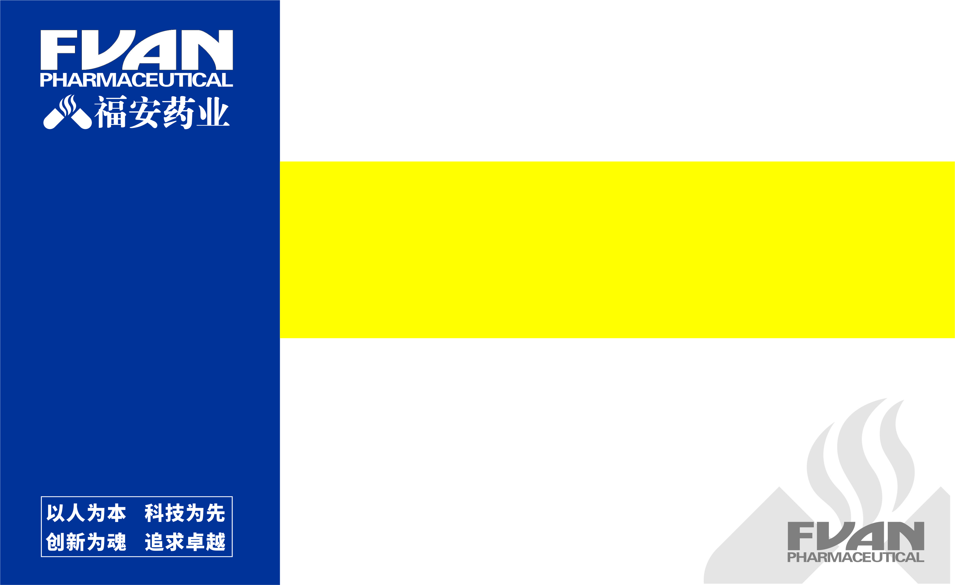
恩诺斯®头孢托仑匹酯颗粒
— 第三代儿童专用口服头孢 —
福安药业集团庆余堂制药有限公司

Slide 2
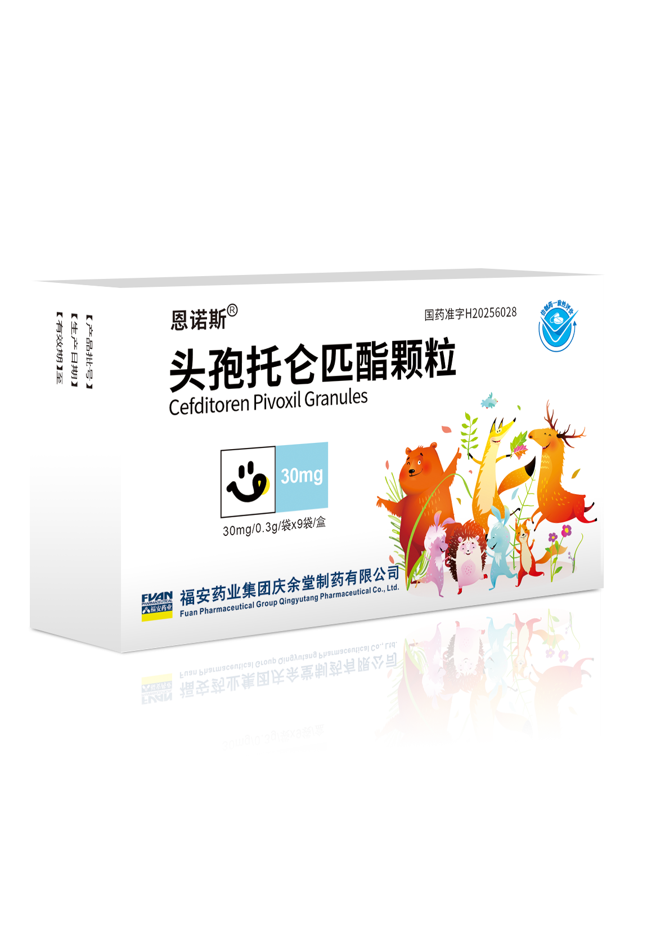

01
产品基本信息
目录
CONTENT
02
安全性
03
有效性
04
创新性
05
公平性
06
价格费用信息

Slide 3
产品基本信息
通用名 | 头孢托仑匹酯颗粒
注册规格 | 按C19H18N6O5S3计（1）30mg （2）50mg
适应症 | 本品适用于敏感菌引起的下列感染：浅表性皮肤感染、深部皮肤感染、淋巴管及淋巴结炎、慢性脓皮病、外伤、烫伤以及手术创口等的继发性感染、肛周脓肿、咽炎及喉炎、扁桃体炎（包括扁桃体周围炎、扁桃体周围脓肿）、急性支气管炎、肺炎、肺脓肿、慢性呼吸系统病变的继发性感染、中耳炎、鼻窦炎、牙周炎、颌炎、膀胱炎、肾盂肾炎、猩红热、百日咳。
用法用量 | 肺炎、中耳炎、鼻窦炎： 通常，小儿服用头孢托仑匹酯1次3mg(效价)/kg，1天3次，餐后口服。根据需要，可以将用量增加至1次6mg(效价)/kg，但是不宜超过成人用量的上限剂量1次200mg(效价)，1日3次（1日600mg(效价)）。 除上述疾病之外的其他感染： 通常，小儿服用头孢托仑匹酯1次3mg(效价)/kg，1天3次，餐后口服。可以随年龄以及症状，适宜增减用量。但是不宜超过成人用量的上限剂量1次200(效价)mg，1日3次（1日600mg(效价)）。
中国大陆首次上市时间 | 2015年05月，原研进口 | 目前大陆地区同通用名药品上市情况 | 2家（原研进口、庆余堂）
全球首个上市国家/地区及上市时间 | 日本/1994年06月 | 是否为OTC药品 | 否
参照药品建议：盐酸头孢卡品酯颗粒
剂型/给药途径相同: 同为颗粒剂型，口服给药，剂量一样。
目录类别相同: 同为三代头孢，医保谈判类别。
适用人群相同: 同为儿童专用药，专治儿童细菌感染。
头孢托仑匹酯与盐酸头孢卡品酯相比的优势
适应症更广: 说明书有“百日咳、牙周炎、颌炎、外伤、烫伤以及手术创口等的继发性感染、肛周脓肿”等盐酸头孢卡品酯没有的适应症。
规格更多: 盐酸头孢卡品酯只有50mg一种规格，头孢托仑匹酯有30mg和50mg两种规格可供选择，便利性和选择性更高。
经济性更好: 盐酸头孢卡品酯50mg进口价格为83.1元/盒（6袋），头孢托仑匹酯50mg我司价格为49.36元/盒（6袋），药物经济学更好。

Slide 4
产品基本信息
疾病基本情况¹
临床未满足的需求
肺炎是儿童期常见的感染性疾病。肺炎链球菌是新生儿期以后各个年龄段儿童肺炎最重要的细菌病原，近年来某些地区A群链球菌肺炎增多。近十年来，国内婴儿百日咳报告病例数明显上升，且致病株对大环内酯类药物耐药常见。
与口服常释剂型相比，颗粒剂易吞服，体外溶解后分散度大，吸收快，能更快速的发挥药效。此外，通过辅料调节改善药物的口感，可以极大提高患儿的服药依从性。因此，颗粒剂几乎适合各个年龄段的儿童患者，在儿童用药领域，对颗粒剂有较大的临床需求。
儿童肺炎共感染不少见，发生率为20%~30%，年龄越小越易发生。病毒-病毒共感染常见于婴幼儿，病毒-MP共感染多见于5岁以下儿童，病毒‑细菌共感染可见于任何年龄段的儿童，细菌-MP共感染多见于5岁以上儿童。
目前医保目录中可供儿童专用的口服三代头孢药品少，颗粒剂型仅有头孢克肟和头孢卡品酯两种，远无法满足儿童专用口服抗菌药物的临床需求。
肺炎是全球5岁以下儿童感染性疾病发病和死亡的主要原因。2019年全球5岁以下儿童中约有74万死于肺炎，2022年数据显示全球肺炎发病率超过14‰。我国儿童肺炎城市发病率5岁以下为65.8/千人年，高于高收入国家（44.6/千人年），5~9岁17.37/千人年，10~17岁 3.07/千人年；病死率为 0.32‰~1.09‰，占全病因死亡的8%，是5岁以下儿童感染性疾病首位死亡原因。
医保目录中的一些儿童口服头孢类药物颗粒剂，如头孢克肟、头孢克洛、头孢氨苄等已临床应用多年，细菌耐药情况日趋严重，临床也亟需高效、安全的儿童专用口服头孢药物进行补充。
来源：1、儿童社区获得性肺炎管理指南（2024修订）.中华儿科杂志，2024,62(10):920-930.

Slide 5
安全性
药品说明书收载的安全性信息¹
与目录内同类产品安全性对比^{1,2}
1991~1992年在日本对456例患儿进行的临床试验安全性评价
项目 | 头孢托仑匹酯颗粒 | 盐酸头孢卡品酯颗粒
上市前临床研究不良反应发生率 | 4.17% （19/456） | 3.2% （18/558）
临床研究中检查值异常变化发生率 | 3.60% （10/278） | 6.1% （19/309）
上市后不良反应发生率 | 2.34% （136/5821） | 4.30% （131/3047）
日本上市后对5821例患者的安全性评价
与盐酸头孢卡品酯颗粒相比，头孢托仑匹酯颗粒在儿童患者中的总体不良反应发生率更低，儿童适用安全性更高。
对于3岁未满小儿，当用药量为1次6mg(效价)/kg，1日3次时，腹泻、软便的发生频率较高。
来源：1、头孢托仑匹酯颗粒说明书.（福安药业庆余堂）
2、盐酸头孢卡品酯颗粒说明书.（盐野义制药株式会社）

Slide 6
有效性：抗菌活性特点
具有超越传统3代头孢的抗G⁺菌活性及酶稳定性的特点
头孢菌素分类 | 口服头孢代表药物 | 抗菌活性 |  | 对β-内酰胺酶的稳定性
 |  | 对G⁺菌 | 对G⁻菌
1代 | 头孢氨苄 头孢拉定 头孢羟氨苄 | +++ | + | +
2代 | 头孢克洛 头孢丙烯 头孢呋辛酯 | ++ | ++ | ++
3代 | 头孢克肟 头孢地尼 头孢泊肟酯 | + | +++ | +++
新3代 | 头孢托仑匹酯 | +++ | +++ | ++++
头孢托仑同其他儿童用头孢药物对儿童扁桃体炎、鼻窦炎患者临床分离的140株病原菌的体外抗菌活性对比¹
临床分离菌株 | MIC90(mg/L)
 | 头孢托仑 | 头孢克洛 | 头孢克肟 | 头孢地尼
MSSA(25) | 1 | 2 | 4 | 0.25
PSSP(34) | 1 | >32 | 16 | 8
PISP(6) | 0.5 | >32 | 32 | 8
肺炎链球菌(40) | 2 | >32 | 32 | 16
化脓性链球菌(9) | ≤0.015 | 0.125 | 0.125 | ≤0.015
流感嗜血杆菌(37) | 0.03 | 4 | 0.03 | 0.5
卡他莫拉菌(29) | 0.5 | 8 | 0.25 | 0.25
MSSA:甲氧西林敏感金黄色葡萄球菌；PSSP：青霉素敏感肺炎链球菌；PISP:青霉素中介耐药肺炎链球菌
来源：1、儿童急性化脓性扁桃体炎和急性鼻窦炎的病原菌分布及药物敏感性.中国感染与化疗杂志,2015,15(4):316-323.

Slide 7
有效性：国内外临床研究结果
日本有效性数据
中国有效性数据
颗粒剂日本上市前和上市后临床试验数据统计¹
2011-2012年，国内15家权威单位进行了头孢托仑匹酯颗粒治疗小儿急性化脓性扁桃体炎和急性细菌性鼻窦炎的临床试验²
疾病名称 | 病例数 （有效/总病例） | 有效率
皮肤感染 | 54/58 | 93.1%
呼吸道感染 | 227/283 | 97.9%
尿路感染 | 35/37 | 94.6%
猩红热 | 36/36 | 100%
百日咳 | 11/11 | 100%
耳鼻喉感染 | 18/18 | 100%
口腔感染 | 62/63 | 98.4%
肺炎 | 14/14 | 100%
中耳炎 | 71/79 | 89.9%
副鼻窦炎 | 12/13 | 92.3%
 | 头孢托仑匹酯颗粒 |  | 头孢克洛干混悬剂 |  | P值
 | 病例数 | 有效率 | 病例数 | 有效率
总病例 | 132 | 97.0% | 135 | 92.6% | 0.109
扁桃体炎 | 68 | 100.0% | 68 | 98.5% | 0.136
鼻窦炎 | 64 | 93.8% | 67 | 86.6% | 0.169
是目前为止唯一一个在中国上市前完成国内儿童多中心双盲双模拟随机对照研究三期临床试验的儿童专用口服头孢菌素。
来源：1、头孢托仑匹酯颗粒日本上市说明书.（Meiji Seika ファルマ株式会社）
2、头孢托仑匹酯颗粒治疗小儿急性化脓性扁桃体炎和急性细菌性鼻窦炎的多中心随机对照临床试验.中华医学会第二十次全国儿科学术大会论文集

Slide 8
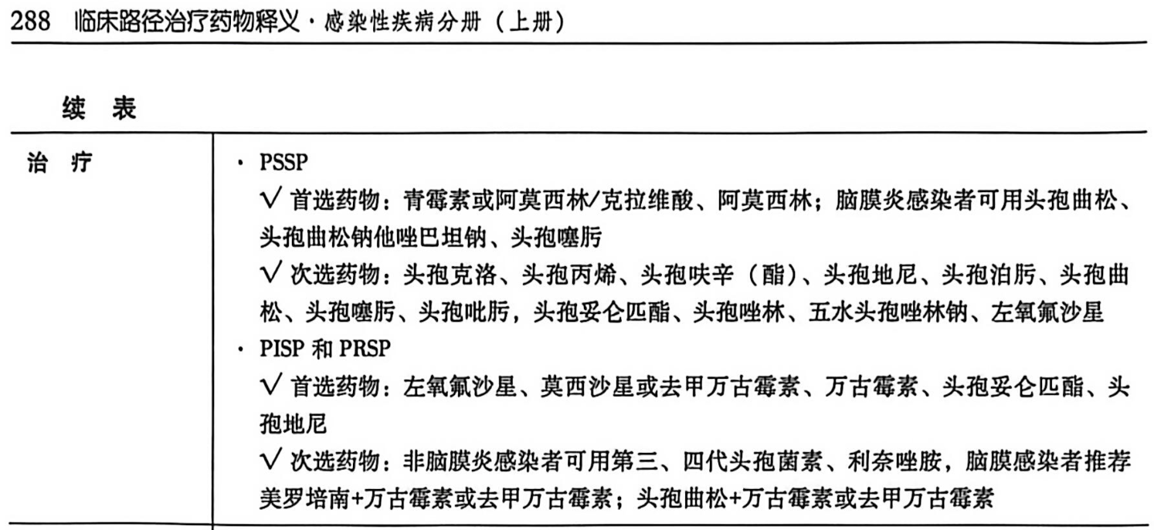
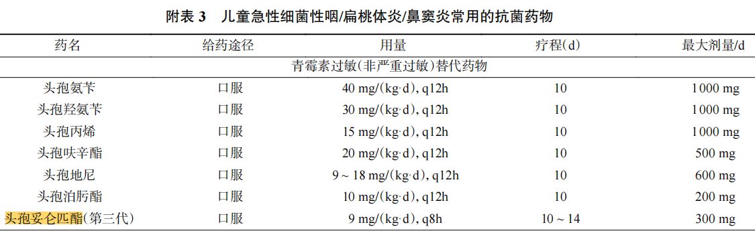
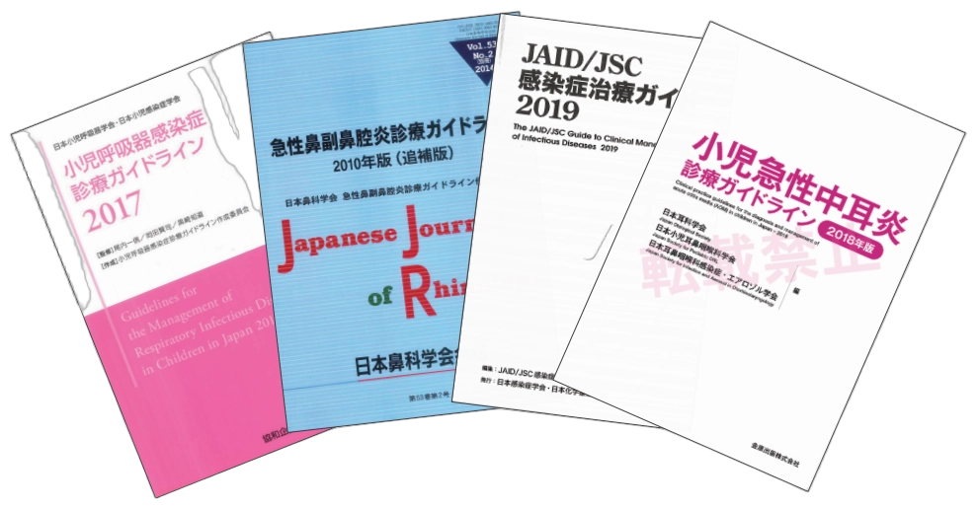
有效性：临床指南/诊疗规范推荐
临床路径治疗药物释义-感染性疾病分册（2019年版）
微生物名称：肺炎链球菌 Streptococcus pneumoniae
2025 儿童急性呼吸道感染性疾病合理用药指南
2010 日本急性鼻窦炎临床诊疗临床实践指南
2017 日本小儿呼吸系统感染症诊疗指南
2018 日本小儿急性中耳炎临床治疗指南
2019 日本感染性疾病临床治疗指南
PSSP:青霉素敏感肺炎链球菌 PISP:青霉素中介耐药肺炎链球菌 PRSP:青霉素耐药肺炎链球菌

Slide 9
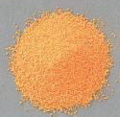

创新性
01
临床实践指南指出，2岁以下儿童更适宜液体剂型，2-6岁儿童吞咽片剂或胶囊的能力较差。相比口服固体制剂而言，颗粒剂更能满足婴幼儿及吞咽困难的儿童用药的实际需求。
颗粒剂药物在用水溶解后，迅速以微粒状态分散在介质中。与口服固体制剂相比，颗粒剂分散度大，吸收快，更迅速地发挥药效。
02
03
本品为香蕉口味颗粒剂型，能掩盖药物的苦味及其他不适臭味。口感好，患儿服药依从性高。

Slide 10
公平性
所治疗疾病对公共健康的影响
符合“保基本”原则
2021年第7次全国人口普查，0-14岁人口为2.5228亿（占17.95%），适应症患者群体规模庞大。头孢托仑匹酯颗粒为儿童专用抗生素，有明确的疗效和较高的安全性，可以满足国内儿童患者的需求，让更多儿童得到有效治疗，造福民族未来，对践行健康中国2030中对青少年的健康防治目标，具有社会价值和意义。
头孢托仑匹酯颗粒是极适用于婴幼儿及儿童的剂型，颗粒剂亦是儿童抗生素常用剂型，符合“保基本”的原则。
头孢托仑匹酯颗粒是对医保目录中的成人用口服常释剂型的替代产品，纳入目录可提高儿童的用药依从性，且不会对医保基金造成较大影响。
可优化目录结构
临床管理便利
目前医保目录内中三代头孢颗粒剂型仅有头孢克肟和头孢卡品酯两种，本品新增医保目录，有利于优化儿童抗生素产品结构。
本品为香蕉口味，颗粒剂型，儿童较易服用，顺应性较好。
本品适应症明确，儿童专用，临床处方明确，抗菌谱广泛，不存在超适应症使用的风险，便于医保部门监管。
按儿童3mg/kg，20kg体重计，我司头孢托仑匹酯颗粒日治疗费用约33元，原研进口为49元，盐酸头孢卡品酯颗粒为49.8元。我司产品具有更好的性价比，纳入医保可以惠及更多患者。
本品安全性高，不良反应少且轻微，患儿能良好耐受。

